Slide 1
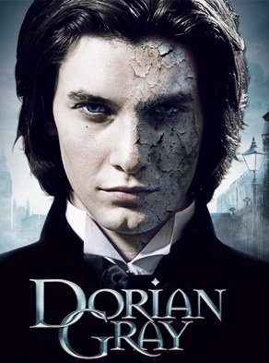
«Портрет Доріана Грея» - мій улюблений твір зі світової лірератури

Slide 2
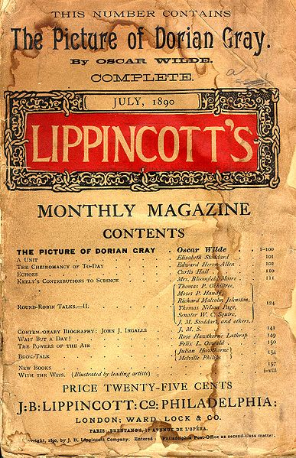
«Портрет Доріана Грея» — єдиний роман Оскара Уайльда, найвідоміший та найпопулярніший його твір. Вперше виданий 20 червня 1890 року. Друга редакція, у якій автор дещо доповнив та змінив твір, дописав нові розділи, вийшла у квітні 1891 року.
Обкладинка першого видання

Slide 3
Назва в оригіналі – “The Picture of Dorian Gray”
Жанр – фантастика, готичний роман
У своєму романі "Портрет Доріана Грея" Оскар Вайльд висвітлює важливі проблеми, пов'язані з культурним, соціальним та міжособистісним аспектами людських взаємовідносин. Зокрема, Оскар Вайльд через створені ним художні образи розкриває взаємозв'язок між мистецтвом і внутрішнім світом людини. Наприклад, на думку художника Безіла, мистецтво - це певне дзеркало людської душі, воно відбиває почуття, спрямування, а також моральні якості людини. Митець ніби вкладає частинку власної душі у свій твір, і його творіння свідчить про духовний світ зображуваних людей.

Slide 4
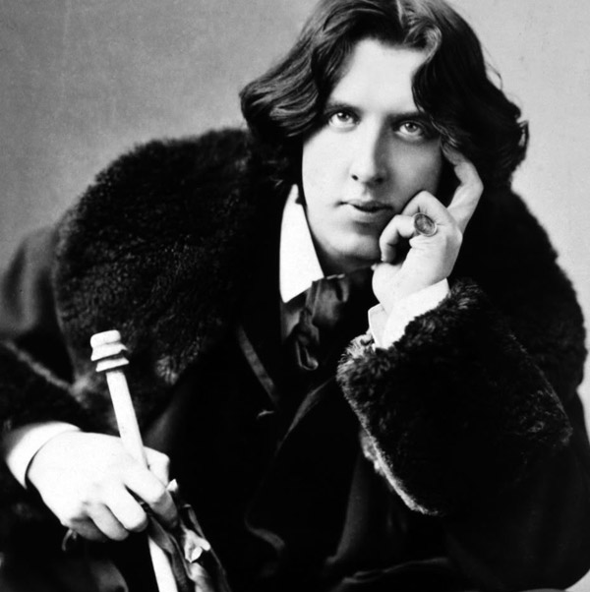
Життєве кредо автора
“До мистецтва я ставився, як до найвищої діяльності; життя я вважав одним із проявів творчості”
О.Уайльд

Slide 5
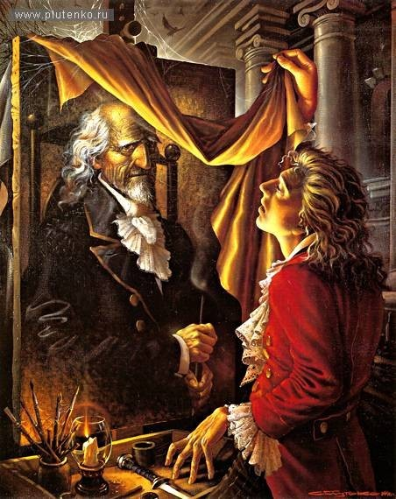
Крок за кроком Доріан Грей перетворюється з людини, яка має добре й чисте серце, на егоїста та злочинця, чим знищує власну душу. Оскар Вайльд підкреслює думку, що тільки сумління здатне контролювати життя людини, її вчинки і хоч не виправляти їх, але докоряти за них. Людина живе доти, доки живе її сумління, яке здатне знищити тільки вона сама.

Slide 6
Не здатний на глибокі серйозні почуття
Уособлення краси
Безсердечний егоїст
ДОРІАН
ГРЕЙ
Боягуз
Вбивця товариша
Вбивця власної совісті, душі
Розпусник

Slide 7
Пороки Доріана Грея
Усвідомлення
своєї краси
Захоплення
бутафорією
Егоїзм та
безсердечність
Розпуста
Вбивство
людини
Страх
Шлях до пороку
=
Шлях до самознищення
Вбивство совісті
та душі

Slide 8
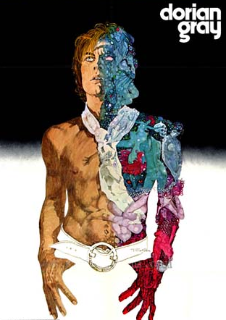
Уайльд у передмові до роману слушно писав: «Суперечки з приводу мистецького твору свідчать, що цей твір новий, складний і життєздатний». "Портрет Доріана Грея" можна тлумачити по-різному, але не визнавати його безумовну неординарність і художню довершеність - неможливо. Критики, сперечаючись з окремих питань стосовно мистецьких позицій Оскара Уайльда, доходять спільного висновку про роман: це твір новий, складний і життєздатний. Свідченням цього є довголітнє життя роману, в якому кожне нове покоління читачів знаходить те, що співзвучне даному часу, що хвилює душу, збагачує розум, приносить насолоду, бо творчість великого англійського письменника Оскара Уайльда - то справжнє мистецтво.

Slide 9
Афоризми великих людей про красу
“Не зовнішність треба прикрашати, а бути красивим в духовних починаннях” (Фалес).
“Краса – це королева, яка владарює дуже недовго” (Сократ).
“В істинній красі завжди є ґандж” (Ф. Бекон).
“Той, хто красиво говорить і має приємну зовнішність, рідко буває істинно людяним” (Конфуцій).
“Любов одна, проте підробок під неї – тисячі” (Ф. де Ларошфуко).
“Ми знаємо, що любов сильна, як смерть; проте тендітна, як скло” (Г. де Мопассан).
“Любов – це квіти моралі; немає у людини здорового морального кореня – немає і шляхетної любові” (В.Сухомлинський).
“Лицемірна любов гірше ненависті” (Пліній).

Slide 10
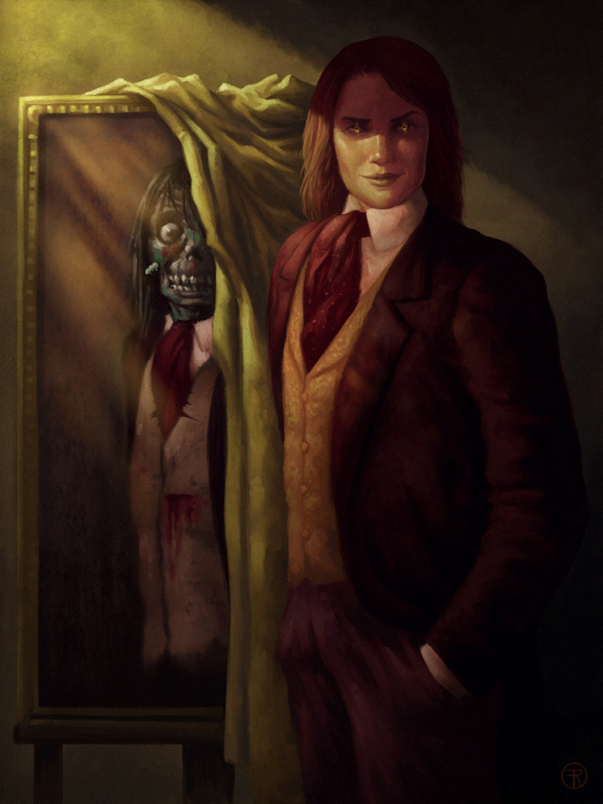
Цікаві факти
Роман екранізувався більше 25 разів, остання екранізація вийшла в прокат 09.09.09
Сучасний британський письменник Вілл Селф запропонував в своєму романі «Доріан» (Dorian, 1992) напівпародійну версію історії Доріана Грея. Час дії книги Селфа — 80-ті роки XX століття.
Серед неологізмів, введених Дугласом Коуплендом в романі «Покоління X», є і такий:
Доріан-грейство: бажання приховувати ознаки старіння тіла. Цей роман був написаний всього лише за три тижні
Існує хвороба «Синдром Доріана Грея» — культ молодості, страх перед фізичним зів'яненням і старінням…

Slide 11
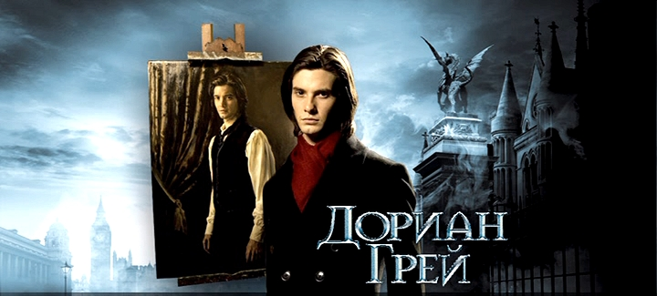
Екранізація роману
У 2009 році режисером Олівером Паркером було знято фільм за мотивами роману “Портрет Доріана Грея”.
Гасло фільму - «Молодий назавжди. Проклятий навіки »

Slide 12
Дякую за увагу!
2014 р.

